Slide 1
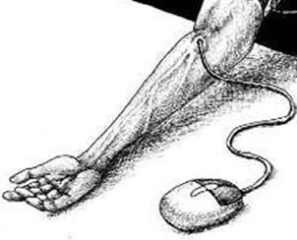
"TEKNOLOJİK BAĞIMLILIK"
Serkan OKAN
Rehberlik Servisi

Slide 2
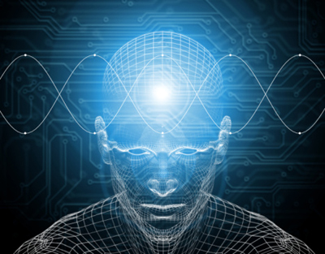
Teknoloji Nedir?
Günümüzde an çok kullandığımız sözcüklerden birisi olan
"Teknoloji" kavram olarak üretim bilgilerini, ve üretim
sürecinde etkili olan bütün faktörleri kapsamına almaktadır.
Diğer bir deyişle teknoloji, "bilginin eyleme geçirilmiş hali" olmaktadır. .

Slide 3
Ülkemizde de giderek yayılmakta olan bilgisayar ve internet kullanımı, sınırsız bilgiye ulaşma olanağını evlerimize kadar getirmiştir. İnternet ve bilgisayarın öğrencilerin eğitimine katkıları yadsınamaz.
Gelişen teknoloji, bir konunun araştırmasını yaparken, güncel bilgilere ulaşırken ya da ödev hazırlarken büyük kolaylıklar sağlamaktadır. Öte yandan, bu olumlu gelişmeler göz ardı edemeyeceğimiz bazı olumsuz sonuçların doğmasına da sebep olmaktadır.

Slide 4
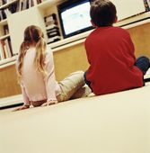
Yapılan araştırmalar ve elde edilen sonuçlar, bilgisayar ve diğer elektronik oyunların kullanımının her geçen gün katlanarak yaygınlaştığını ve hatta bağımlılık haline geldiğini göstermektedir. Bağımlılığı oluşturan; bilgisayar, internet ve sanal dünyanın karşı konulmaz çekiciliğidir.

Slide 5
Bilgisayarın yanı sıra televizyon da, hemen her evde bulunması ve kolay ulaşılabilir bir araç olması nedeniyle, gençler tarafından çok erken yaşlarda kullanılmaya başlanan bir araçtır. Türkiye’de çocukların günde ortalama 4 saat televizyon izlediklerini gösteren araştırma bulguları mevcuttur.

Slide 6
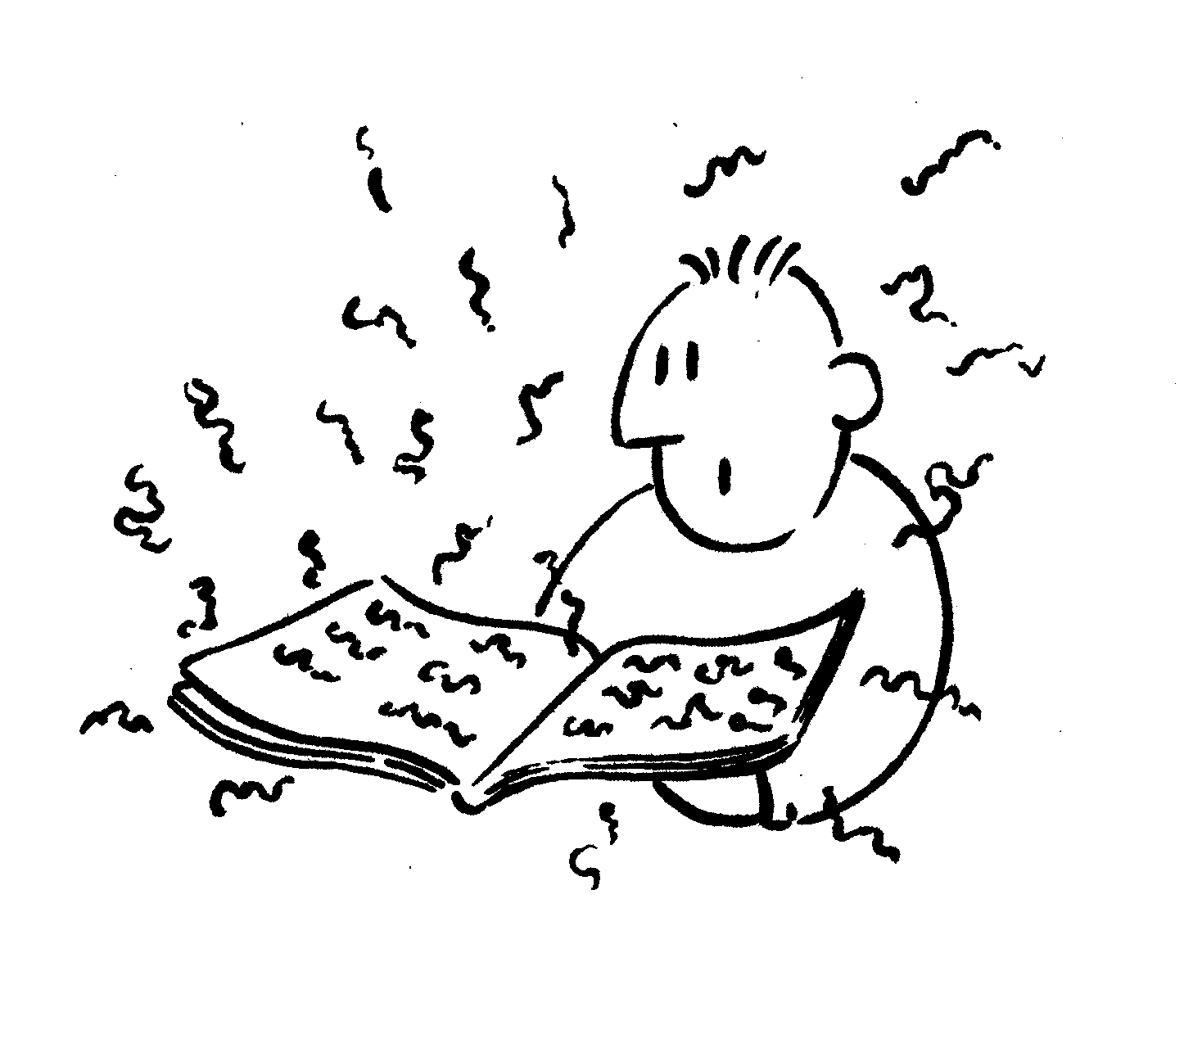
Araştırmalar, gençlerin bu kadar yoğun bir şekilde maruz kaldıkları ve denetlenmediği takdirde onlara yaşlarına uygun olmayan mesajlar sunan televizyonun; gençleri şiddet eylemlerine yatkın hale getirdiğini, ve gençlerin zihin, dil gelişimini olumsuz etkilediğini, yaratıcılığını azalttığını, ve model alma yoluyla olumsuz davranışlar geliştirdiklerini göstermektedir.

Slide 7
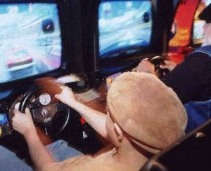
Teknolojik bağımlılıklar ,insan-makine etkileşimini içerir ve davranışsal bağımlılıklar olarak tanımlanır. Bu bağımlılıklar pasif (televizyon) ya da aktif (bilgisayar) olabilir.Etkileşim genellikle,neden olan ya da pekiştiren özellikleri (ses ve renk efektleri,aksiyon,olay sıklığı...) içermekte ve bu özellikler bağımlılık eğilimini artırabilmektedir.

Slide 8
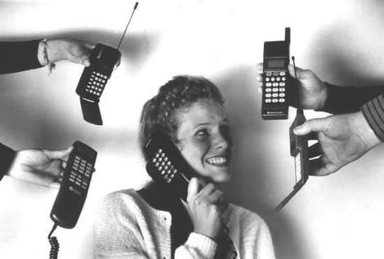
Teknoloji kullanımının kişi gelişiminde "bilgiye hızlı ulaşmak,bilgisayar ile tanışmak ve kullanımını öğrenmek“ gibi olumlu yönlerinin yanında "İnternet ya da televizyon bağımlılığı,sosyal izolasyon,ve özellikle şiddet ve pornografik yayınlara ulaşabilme“ gibi kişilik gelişimini olumsuz yönde etkileyen etkileri de göz ardı edilmemesi ve üzerinde hassasiyetle durulması gereken bir durumdur .

Slide 9
Özellikle kitle iletişim araçları yoluyla ve yoğun biçimde geniş kitlelere ulaşan ve şiddet unsuru içeren yayınların gençler üzerinde yarattığı potansiyel tehlike işaretlerini dönemsel olarak şu şekilde inceleyebiliriz :

Slide 10
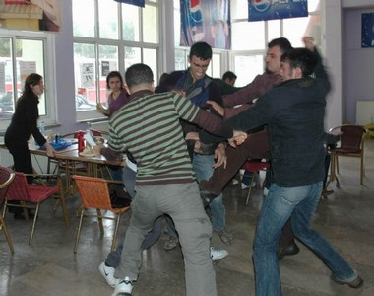
Okul Dönemi
Dikkat ve konsantrasyon sorunları
Okulda başarısız olması
Sınıf aktivitelerinde kurallara uymayan davranışlar sergilemesi
Diğer arkadaşlarıyla sık sık kavga etmesi
Eleştiriye ve alaylara son derece kapalı olması,bu tip durumlarla karşılaştığı zaman öfke patlamaları yaşaması suçlamalar ya da intikam almayı amaçlama şeklinde davranışlar sergilemesi

Slide 11
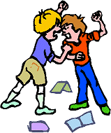
Çok az sayıda arkadaşı olması ve genellikle davranışları sebebiyle arkadaşları tarafından dışlanması
Saldırgan davranışları olan ve kural dinlemez çocuklarla arkadaşlık kurmak istemesi
İzlenilen şiddetin "Normalize" olması,olağan gerçekliğin gözden kaçması
Kendinde ve kendi gibi düşünenlerin dışında kalanların duygu ve düşüncelerine duyarsız olması
Kendini çok çabuk engellenmiş hissetmesi
Hayvanlara yönelik saldırganca tutumlar izlemesi

Slide 12
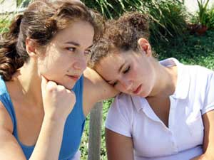
Ergenlik dönemi
Sürekli olarak otoriteye karşı gelme durumu
Kişiler arası problemlerin çözümünü fiziksel şiddet ya da şiddete dayalı tehditlerde araması
Sıklıkla hayatın kendisine haksızlık ettiğinden yakınması
Okul başarısızlığı ve mazeret göstermeksizin derse girmeme davranışının artması

Slide 13
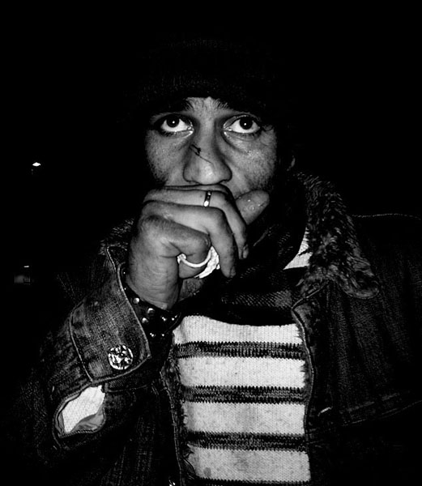
Herhangi geçerli bir nedeni olmadığı halde okula gitmeme
Okulda disiplin suçları işlemesi ve disiplin cezası görmesi
Çetelere,kavgalara katılması,hırsızlık ya da Vandalizm gibi davranışlar sergilemesi
Alkol,ilaç ya da uçucu madde kullanması

Slide 14
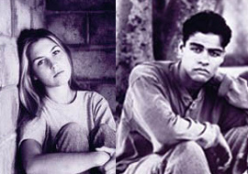
Bağımlılık tohumları nasıl atılıyor?
Ergenlikte, anne-babadan özerk hale gelen çocuk artık kendi sosyal çevresini oluşturmak ister. Bu dönemde kendi hayat felsefeleri oluşmaya başlar ve fikren kendine yakın hissettiği arkadaşlarıyla gruplaşırlar. Bu grubun içinde var olabilmek için, o grubun normlarına uygun davranmak zorunda hissederler .

Slide 15
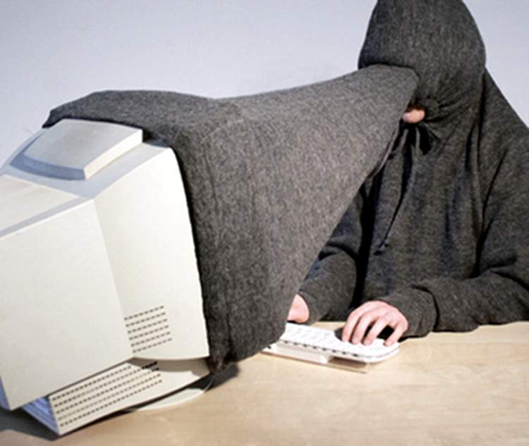
İnternet başında geçirdiğiniz saatler hakkında, inkâr edip kendinize yalan mı söylüyorsunuz?
Yeni tanıştığınız insanlara, telefon numaranızla beraber sosyal medya adresinizi de mi veriyorsunuz ?
Aradığınız bilgiye ulaşmaya çalışırken saatlerce başka sitelerde mi buluyorsunuz kendinizi?

Slide 16
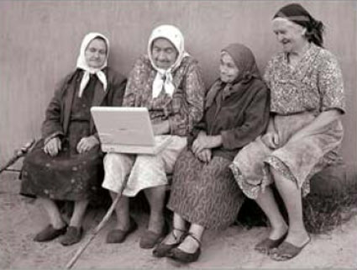
Evet, tehlike çanlarına kulak verme zamanı gelmiş demektir. Toplumca yaptığımız çok genel bir yanlış, yumurta kapıya gelince önlem almak ☺ .Yani, illaki o diş iyice çürüyüp artık ağrıdan bizi konuşturmayacak duruma gelmeli ki doktora gidelim.

Slide 17
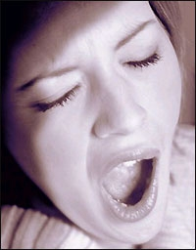
Bilgisayarın başına geçip neredeyse bedensel ihtiyaçlarını bile giderme vakti bulamayan birçok kişi var. Tabi bunun yanında, uyku da hak getire…

Slide 18
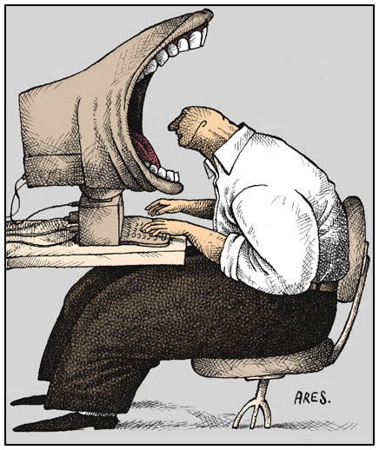
İşten ya da okuldan eve gelir gelmez yaptıkları ilk iş, internete girmek ve saatlerce başından kalkmamak oluyor. Çoğu zaman durum o kadar vahimleşiyor ki, kişi hiç uyumadan ertesi gün işe gidebiliyor. Sonrasında neler yaşadığını siz düşünün artık.

Slide 19
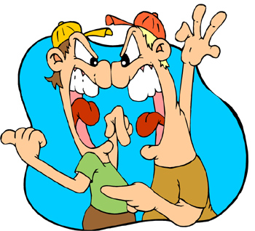
Aile bireyleriyle "kaliteli zamanı" geçirmedikleri için de, sık sık problemler yaşayabiliyorlar.

Slide 20
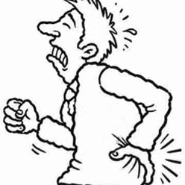
Fiziksel Etkiler
Fiziksel etkiler, doğrudan sağlığı tehdit eden problemlerdir. Yetişkinler için bile potansiyel bu etkiler, gelişmekte olan çocuklar için çok daha büyük risk içerebilir.
Görme sorunları,
Duruş ve iskelet sorunları,
Radyasyon riski,
Hareketsizlikten kaynaklanan fiziksel sorunlar / kilo problemleri
karşılaşılabilecek durumlardır.

Slide 21
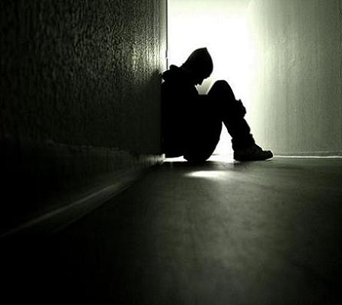
Psikolojik ve Sosyal Etkiler
Bilgisayar, playstation, gameboy veya televizyon başında geçirdiği sürenin sosyal ve toplumsal etkinliklere katılımını engellemesi,
İçe kapanması ya da göz temasının azalması/kesilmesi,
İnsanlarla iletişim kurmakta giderek zorlanması,
Aşırı sinirlilik ve sık sık hayallere dalması
Diğer kişilere karşı olumsuz duygu ve düşünceler beslemeye başlaması.

Slide 22
UYUŞTURCU GİBİ
Bu bağımlılar, madde bağımlılığı gibi dışarıdan bir uyarıcıya gereksinim duyar. Nasıl ki alkol bağımlıları alkole, uyuşturucu bağımlıları uyuşturucuya ihtiyaç duyuyorsa teknoloji bağımlıları da bilgisayara, televizyona aşırı ihtiyaç duyarlar.

Slide 23
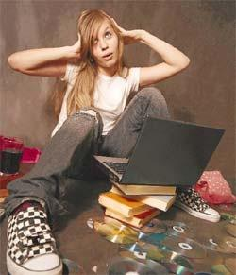
Tetiklenen Asosyallik
Kişi, zamanla sosyal çevresinden uzaklaşıp, daha çok içine dönmeye başlıyor. Arkadaşlarını ihmal ettiği için, çevresinde görüştüğü insan sayısı birer birer azalmaya başlıyor. Yarattığı yalnızlığın içinde, kendini depresyonun pençesinde buluveriyor. Tabi bir tek bununla da sınırlı kalmıyor. Verdiği psikolojik zararların yanında, sırt ve bel ağrıları gibi fizyolojik olarak da kişiyi etkiliyor.

Slide 24
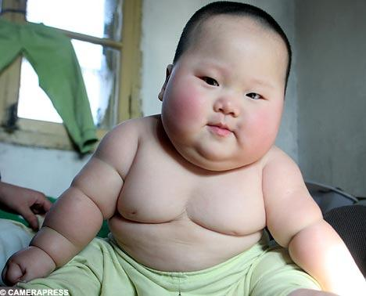
Uzun süre televizyon, bilgisayar başında kalan insanlarda obezite, omurga bozukluğu, ellerde kireçlenme, göz bozukluğu, epilepsi gibi hastalıkların görülüp, bu bağımlılığın insan ilişkilerini de zayıflattır.

Slide 25
INTERNET BAĞIMLILARI İÇİN ÖZEL KLİNİK AÇILDI !
Balıklı Rum Hastanesi'nde Türkiye'nin ilk internet bağımlılığı kliniği açıldı. Hastaneye bağlı Anatolia Klinikleri şefi Prof. Dr. Mansur Beyazyürek, hastalarının çoğunun aşırı internet veya bilgisayar kullandığına dikkat çekiyor ve ekliyor: Kore'de bilgisayar basında oturmaktan ölen iki genç bile var!

Slide 26
Son yıllarda herkesin hayatını kolaylaştıran bilgisayar ve internet, kimi zaman hiç beklenmedik tehlikeli sonuçlara da yol açabiliyor. Bilgiye ulaşmanın en kolay yolu olarak nitelendirilen internetin aşırı kullanımı; evlilikleri sarsıyor, anne-baba ve çocuk ilişkisini bozuyor.

Slide 27
Gazetelerin 3. sayfalarında artan 'Chat cinayetleri' ve içe kapanan 18-25 yas arası gençler, psikiyatrların da dikkatini çekmiş olacak; Uzakdoğu'dan sonra ülkemizde de ilk internet bağımlılığı kliniği açıldı.

Slide 28
Kitle iletişim araçlarındaki şiddet unsuru içeren yayınların bu tip dışa dönük etkilerinin yanında "Korku, sinme, ürkeklik ve çekingenlik“ gibi içedönük etkileri de vardır.

Slide 29
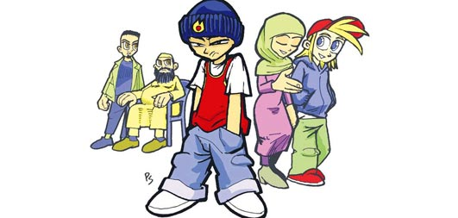
Görüldüğü gibi, gençlerin teknoloji bağımlılığı geliştirmeleri, denetimsiz kullanımda kendileri için zararlı olabilecek ve özümsemeye hazır olmadıkları bilgi ve materyale maruz kalmalarına neden olabilmektedir. Özellikle 16 yaşın altındaki çocuklar için bu risk daha büyüktür. Çünkü herhangi bir konuda aldıkları bilgileri nasıl değerlendireceklerini bilemezler ve bu da onların duygu, bilinç ve davranış düzeyinde olumsuz etkiler yaratabilir.

Slide 30
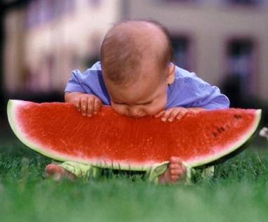
Biraz tebessüm ☺☺

Slide 31
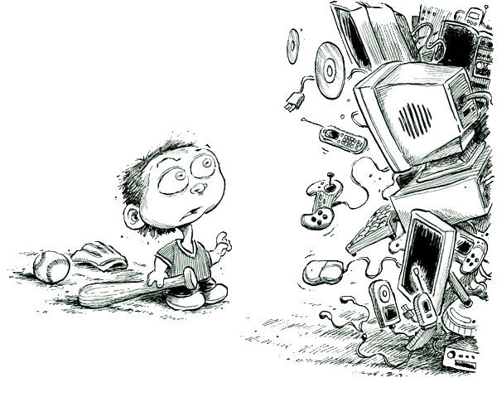
Neler yapılabilir ?
Bilgisayarı evin ortak kullanım alanlarından birine kurun.
Çocuğun arkadaşlarıyla vakit geçirmesine teşvik edin.
Pornografik ve şiddet içeren sitelere erişimi engellemek için filtre sistemine başvurun.

Slide 32
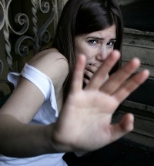
Neler yapılabilir ?
İnternet kullanımı için zaman sınırı koyun.
Ani öfke patlamaları, özgüven eksikliği, içe kapanma gibi belirtilerde profesyonel yardım alın.
Ve sakın önlem almakta geç kalmayın!!

Slide 33
Neler Yapılabilir ?
İnternet ve bazı televizyon kanalları için şifre koyun
Görsel uyaranlar yerine onları fiziksel, işitsel ve zihinsel aktivitelere yönlendirin.
Kendi tavır ve tutumlarınız ile çocuğunuza olumlu model olmaya çalışın.

Slide 34
Unutulmamalıdır ki teknoloji amacına uygun,tutarlı ve doğru yönelimlerle kullanıldığı zaman insan kişiliğinin dolayısıyla uygarlığın gelişiminde önemli bir unsurdur

Slide 35
KAYNAKÇA:
Siz Neye Bağımlısınız?, Doç. Dr. İlhan YARGIÇ, Popüler Psikiyatri Dergisi, Kasım-Aralık 2005/06 Sayı 28.
http://forum.gitme.net/showthread.php/teknoloji-k-ba-imlilik-2386.html?s=fb7e46747c831e0bfbeb2299adb34f91&amp;
http://www.tavsiyeediyorum.com/makale_951.htm
8. Rehberlik Sempozyumu Bildiri Notları (2006).

Slide 36
Serkan OKAN
Rehberlik Servisi

